Slide 1

Network Security
Jin Wang
Yunnan University
E-mail: wangjin@ynu.edu.cn

Slide 2
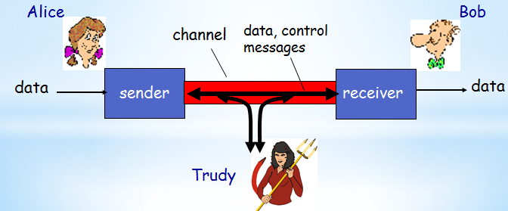

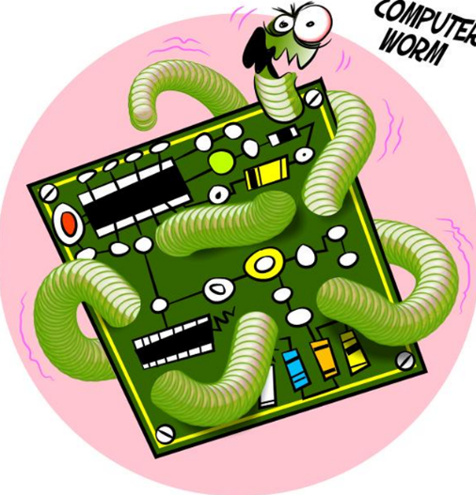

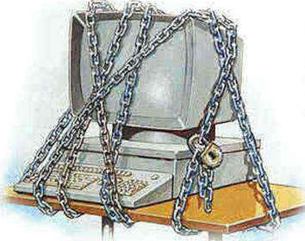



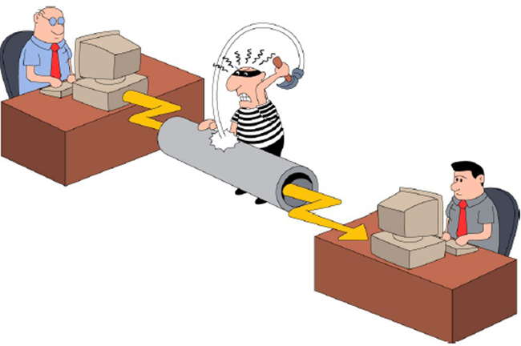
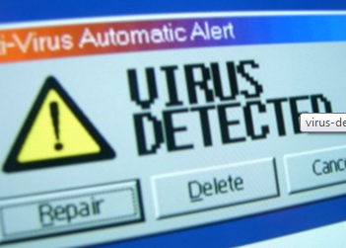
Cyber Security

Slide 3
About This Course
Textbook:
  Network Security Essentials: Applications and Standards, 4th Ed. William Stallings
  Cryptography and Network Security: Principles and Practices, 4th Ed. William Stallings
Contents:
  Cryptography
      Algorithms and protocols
        Conventional and public key-based encryption, hash function, digital signature, and key exchange
  Network security applications
      Applications and tools
        Kerberos, X.509v3 certificates, PGP, S/MIME, IP security (VPN), SSL/TLS, SET, and SNMPv3
  System security
      System-level issues
        Intruders, viruses, worms, DOS/DDOS
Notes:
所有的课程主要涉及三个方面的安全技术，包括密码学、网络安全应用和系统安全。
密码学包括对称加密体系和消息机密性、公钥密码和消息认证。
网络安全应用包括密钥分配和用户认证、传输层安全、无线网络安全和电子邮件安全、IP安全。
系统安全包括恶意软件、入侵、防火墙等一系列内容。

Slide 4
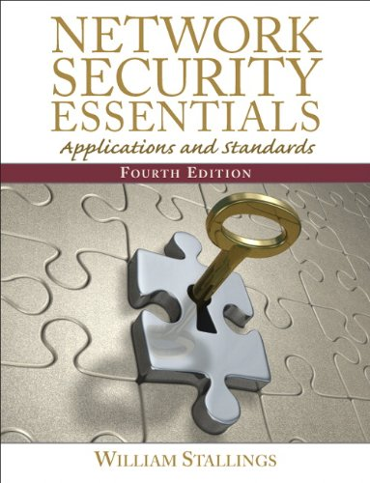

Slide 5
Chapter 1 – Introduction
… teaches us to rely not on the likelihood of the enemy's not coming, but on our own readiness to receive him; not on the chance of his not attacking, but rather on the fact that we have made our position unassailable.
—The Art of War, Sun Tzu
故用兵之法，无恃其不来，恃吾有以待也；无恃其不攻，恃吾有所不可攻也。
—《孙子兵法 · 九变篇》
Notes:
孙子兵法这句话的意思是，用兵打仗的一般法则是，不要侥幸指望敌人不来袭击我，而要依靠自己随时应变来应付敌人的随时到来，不要侥幸指望敌人不来攻打我，而要依靠自己来建立起让敌人不敢来攻打我的强大实力。

Slide 6
Outline
Background
Attacks, services and mechanisms
Security attacks
Security services
Methods of Defense
A model for Internetwork Security
Internet standards and RFCs
Notes:
这一章我们开始介绍计算机网络安全的相关概念，包括安全攻击、服务和机制体系，OSI安全体系结构，安全模型等等。

Slide 7
Background
Information Security requirements have changed in recent times
  Traditionally provided by physical and administrative mechanisms
  Many daily activities have been shifted from physical world to cyber space
    Use of computers
      Protect files and other stored information
    Use of networks and communications links
      Protect data during transmission
The focus of many funding agencies in US
  DOD, NSF, DHS, etc.
  ONR: game theory for cyber security
Notes:
在过去的几十年中，机构内部对信息安全的要求经历了两个重要的变革，在广泛应用数据处理设备之前，对机构非常重要的信息安全保障主要是靠武力和管理方法来实现的。
一个例子就是用于存储敏感文档的带有组合锁的档案柜，或者使用屏蔽制度，比如要通过行政流程申领密码。
在引入计算机之后，对于用来保护存储在计算机上的文件和其他信息的自动工具的需求变得显而易见，对于共享系统则更是如此，对于能通过公共电话网络、数据网络或者互联网访问的系统而言这种需求甚至不更加迫切。用于保护数据安全和防范黑客的工具集合统称为计算机安全。
第二个影响安全的重大变革是分布式系统的引入，网络以及计算机终端用户与计算机之间、计算机与计算机之间进行通信的工具应用。在数据传输过程中，需要使用网络安全措施来保护数据，因此，网络安全一次在某种程度上有一定的误导性，因为实际上所有的商务、政府以及学术机构都是通过互联的网络集合与其数据处理设备进行互联的。也就是我们所使用的互联网，因此通常使用的术语叫互联网安全。

Slide 8
Definitions
Computer Security
  Generic name for the collection of tools designed to protect data and to thwart hackers
Network Security
  Measures to protect data during their transmission
Internet Security (our focus!)
  Measures to protect data during their transmission over a collection of interconnected networks
Notes:
NIST计算机安全手册如下定义了计算机安全这一术语：
对某个自动化信息系统的保护措施，其目的在于实现信息系统资源的完整性，可用性以及机密性，包括硬件、软件、固件、信息及数据、电信。
这个定义包括三个关键的目标，它们组成了计算机安全的核心内容。
机密性包括两个相关概念：数据机密性和隐秘性。
完整性也包括两个相关概念：数据完整性和系统完整性。
最后一个目标是可用性。

Slide 9
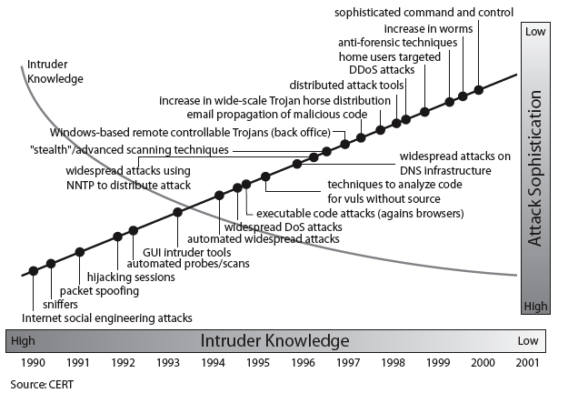
Security Trends
Notes:
注意到图片所展现出来的两个趋势，第一个是攻击的老练程度，呈现越来越厉害的趋势，反之攻击者需要具有的知识层面，则需要的越来越少。
计算机和网络安全令人着迷却复杂多变，其中一些原因如下：
首先，安全问题并不像初学者所见的那么简单。

Slide 10
OSI Security Architecture
ITU-T X.800 “Security Architecture for OSI”
  A systematic way of defining and providing security requirements
  Provides a useful, if abstract, overview of concepts we will study
ITU-T: International Telecommunication Union Telecommunication Standardization Sector
OSI: Open Systems Interconnection
Notes:
为了有效地评估某个机构的安全需求，并选择各种安全产品和策略，负责安全的管理员需要一些系统性方法来定义安全需求以及满足这些安全需求的方法，这在集中式数据处理环境中是非常困难的；在局域网和广域网的应用上，这个问题也非常复杂。
国际电信联盟ITU下的电信标准部分ITU-T推荐标准X.800，也就是OSI安全体系结构。
OSI安全体系结构作为一种组织提供安全服务的途径是非常有效地。更为重要的是，因为这个结构用作国际标准，计算机和通信厂商已经开发出符合这个结构化服务和机制标准的产品和服务安全特性。

Slide 11
3 Aspects of Info Security
Security Attack
  Any action that compromises the security of information.
Security Mechanism
  A mechanism that is designed to detect, prevent, or recover from a security attack.
Security Service
  A service that enhances the security of data processing systems and information transfers.
    Makes use of one or more security mechanisms.
Notes:
OSI模型关注安全攻击、安全机制和安全服务三个方面，这些可被简单地定义如下：
首先安全攻击指任何可能会危及机构的信息安全的行，其次安全机制是用来检测、防范安全攻击并从中恢复系统的机制。
最后，安全服务是一种用来增强组织的数据处理系统安全性和信息传递安全性的服务。这些服务是用来防范安全攻击的，他利用一种或多种安全机制来提供服务。

Slide 12


Security Attacks
Threat & attack
  Often used equivalently
There are a wide range of attacks
  Two generic types of attacks
    Passive
    Active
Notes:
安全攻击通常又可以划分为两种，包括被动攻击和主动攻击。其中，被动攻击企图了解或利用系统信息但是不影响系统资源，主动攻击则试图改变系统资源或影响系统操作。
因此，被动攻击的本质是窃听或监听数据传输，攻击者的目标是获取传输的数据信息，因此主要有两种形式，包括消息内部泄露攻击和流量分析攻击。
消息内部泄露攻击很容易理解，电话交谈、电子邮件信息和传输文件中都有可能包含敏感或机密信息。我们需要防止攻击者获悉这些传输信息。
另一种被动攻击是流量分析攻击。考虑到发送者可以通过加密方式保护了机密信息，攻击者仍然可以通过观察这些信息的模式，推测出通信双方的位置和身份，并且通过观察到交换信息的频率和长度，这些信息可以用于猜测发生过的通信的一些性质。
被动攻击可以说是非常难以检测的，因为他们根本不改变数据，不会留下任何的痕迹。

Slide 13
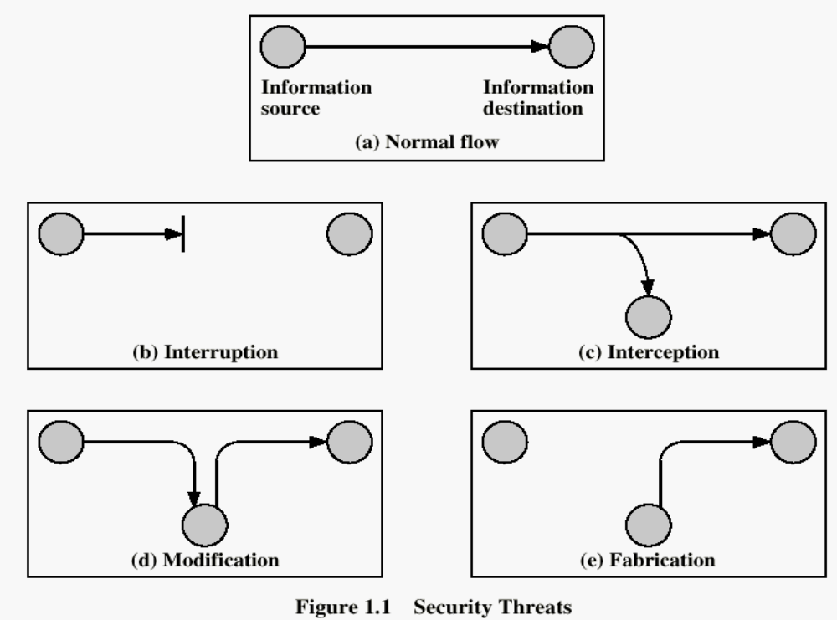
Security Attack Classification
Notes:
主动攻击包含改写数据流和添加错误数据流，又可以分为四类，包括拦截、监听、改写和假冒。

Slide 14
Security Attacks
Interruption: This is an attack on availability
Interception: This is an attack on confidentiality
Modification: This is an attack on integrity
Fabrication: This is an attack on authenticity
Notes:
这里需要清楚几个英文单词：
Availability：可用性
Confidentiality：数据机密性
Integrity：数据完整性
Authenticity：端点鉴别性

Slide 15

3 Primary Security Goals
Fundamental security objectives for both data and information/computing services

Slide 16
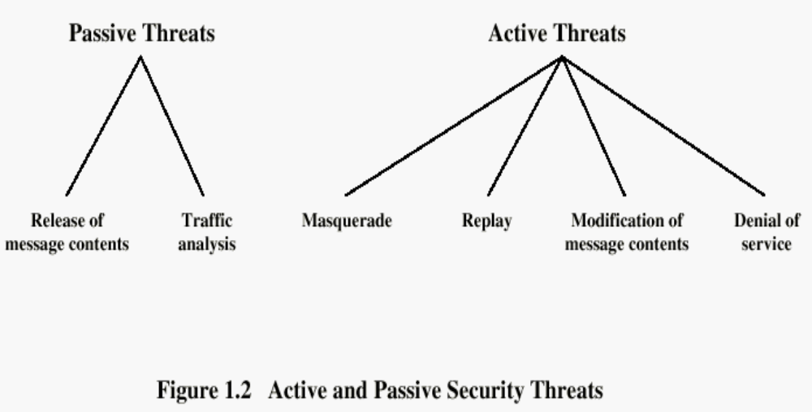

Slide 17
Security Services
X.800
  A service provided by a protocol layer of communicating open systems, which ensures adequate security of the systems or of data transfers
Confidentiality (privacy)
Authentication (who created or sent the data)
Integrity (has not been altered)
Non-repudiation (the order is final)
Access control (prevent misuse of resources)
Availability (permanence, non-erasure)
  Denial of Service Attacks
  Virus that deletes files
Notes:
X.800定义安全服务为，由通信开放系统的协议层提供的，并能确保系统或数据传输足够安全的服务。X.800又将这些服务划分为5类和14种特定的服务。
认证服务是用于确认通信双方的实体都是可信的，也就是说，每个实体都是对方所要求连接的一方，并且确保连接不会受到非法第三方的干扰。
访问控制是指限制和控制通过通信链路来访问主机系统和应用程序的能力。
数据机密性和数据完整性我们刚才已经讨论过。
不可抵赖性防止发送者或接收者否认一个已传输的消息。因此，当消息发送之后，接收者能够证明发送者发送了此条消息。同样，在消息接收之后，发送者也能证明接收者的确接收了此条信息。
可用性服务需要确保系统在被攻击后仍然保证服务可用。

Slide 18
Security Mechanism
Features designed to detect, prevent, or recover from a security attack
No single mechanism that will support all services required
One particular element underlies many of the security mechanisms in use:
  Cryptographic techniques
  Hence we will focus on this topic first
Notes:
安全机制则是指在特定协议层上执行的机制来实现上述的安全服务，或者说是用于检测、防范安全攻击，并且可以用安全攻击中恢复系统运行。

Slide 19
Security Mechanisms (X.800)
Specific security mechanisms:
  Encipherment, digital signatures, access controls, data integrity, authentication exchange, traffic padding, routing control, notarization
Pervasive security mechanisms:
  Trusted functionality, security labels, event detection, security audit trails, security recovery
Notes:
安全机制包括加密、数字签名、访问控制、数据完整性、认证交换、流量填充、路由控制等。

Slide 20

Model for Network Security

Slide 21
Model for Network Security
Using this model requires us to:
  design a suitable algorithm for the security transformation (message de/encryption)
  generate the secret information (keys) used by the algorithm
  develop methods to distribute and share the secret information (keys)
  specify a protocol enabling the principals to use the transformation and secret information for a security service (e.g. ssh)
Notes:
设计安全服务有4各基本任务：
（1）设计用于执行与安全相关的转化算法，这种算法不能被攻击者公婆。
（2）生成用于该算法的秘密信息。
（3）开发分发和共享秘密信息的方法
（4）指定一种能被两个主体使用的协议，这种协议使用安全算法和秘密以便获得特定的安全服务。

Slide 22

Model for Network Access Security
Notes:
有一些有害访问是利用计算机系统逻辑上的弱点，这不仅能够影响应用程序，而且还能够影响使用工具，例如编译器和编辑器。程序存在两种形式的威胁：
1. 信息访问威胁：就是那些本不该访问某些数据的用户截取或修改数据。
2. 服务威胁：利用计算机的服务缺陷阻止合法用户的使用。病毒和蠕虫是软件攻击的两个具体实例。

Slide 23
Model for Network Access Security
Using this model requires us to implement:
  Authentication
    select appropriate gatekeeper functions to identify users
  Authorization
    implement security controls to ensure only authorized users access designated information or resources
Trusted computer systems may be useful to help implement this model
Notes:
Detail here the tasks needed to use this model.
Note that trusted computer systems (discussed in Ch 20 can be useful here).

Slide 24
Methods of Defense
Encryption
Software Controls
  Limit access in a database or in operating systems
  Protect each user from other users
Hardware Controls
  Smartcard (ICC, used for digital signature and secure identification)
Policies
  Frequent changes of passwords
  Recent study shows controversial arguments
Physical Controls

Slide 25
Internet standards and RFCs
Three organizations in the Internet society
  Internet Architecture Board (IAB)
    Defining overall Internet architecture
    Providing guidance to IETF
  Internet Engineering Task Force (IETF)
    Actual development of protocols and standards
  Internet Engineering Steering Group (IESG)
    Technical management of IETF activities and Internet standards process

Slide 26
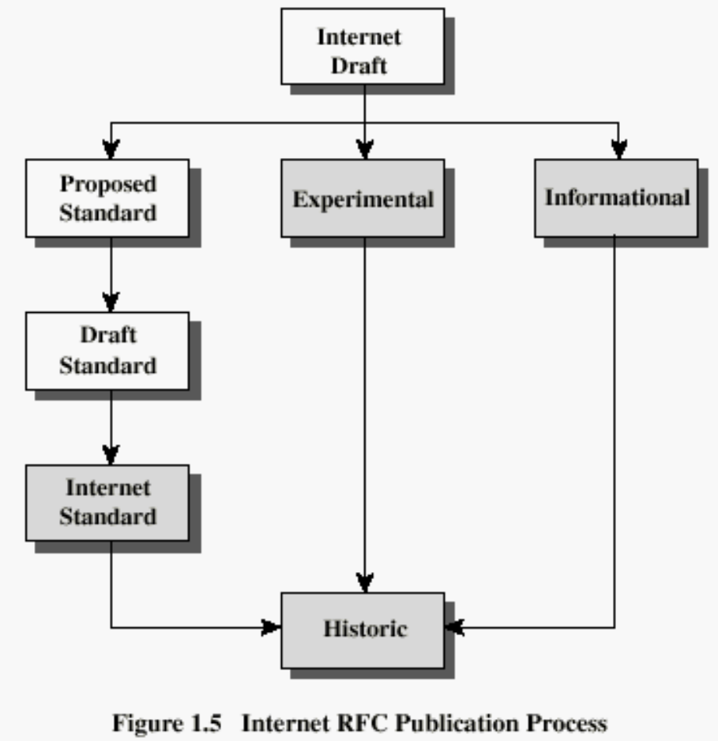
Internet RFC Publication Standardization Process

Slide 27
Recommended Reading
Pfleeger, C. Security in Computing. Prentice Hall, 1997.
Mel, H.X. Baker, D. Cryptography Decrypted. Addison Wesley, 2001.

